Slide 1
Читаем вместе
Занятия 2-3
Откуда к нам
пришёл алфавит?
Бакума Светлана Юрьевна,
учитель начальных классов
МАОУ «Поярковская СОШ № 1»
с. Поярково, Амурская область

Slide 2
I . Учусь планировать свою деятельность
Цель: узнать, как появилась письменность.
Раскрась любым цветом те утверждения, чему ты хочешь научиться на занятии.
Выдвигать гипотезы
Задавать вопросы по тексту
Сегодня я хочу научиться
Находить ответы на вопросы в тексте
Работать с деформированным текстом
Составлять схему по тексту

Slide 3
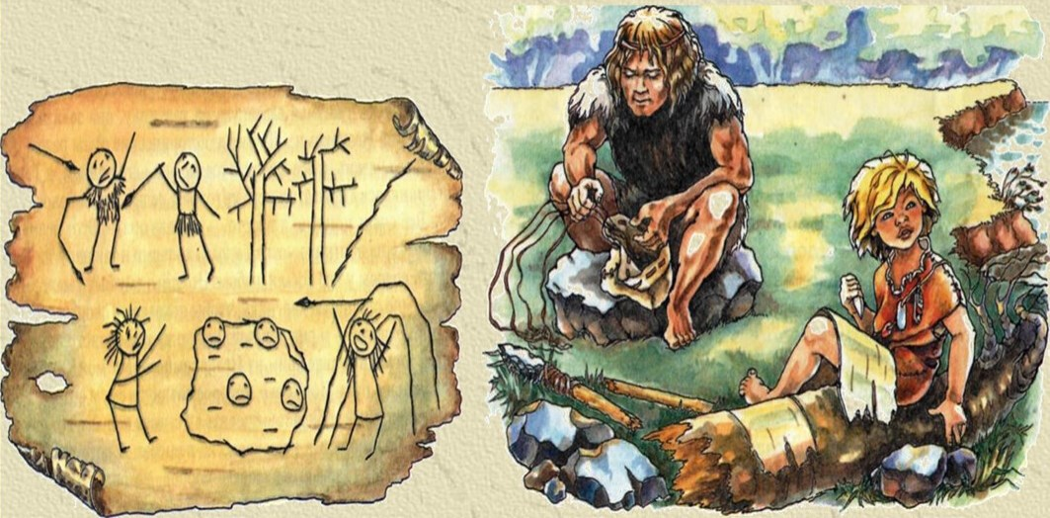
Прочитай фрагмент произведения Редьярда Киплинга «Как было написано первое письмо»
«— Куда тебе бежать такую даль! — сказал Тегумай. — Это не под силу твоим пухленьким ножкам. Да и дорога опасная: ещё утонешь в Бобровом болоте. Попробуем как-нибудь справиться с нашей бедой на месте».
Он сел на землю, взял кожаный ремонтный мешочек, где у него были сложены оленьи жилы, длинные полоски кожи, кусочек смолы, кусочек мягкого пчелиного воску, и принялся чинить своё копьё. Таффи тоже уселась невдалеке от него, спустила ноги в воду, подпёрла ручкой подбородок и думала-думала изо всех своих сил. Потом она сказала отцу:
— По-моему, это зверски досадно, что мы с тобой не умеем писать. Написали бы записку домой, чтоб нам прислали другое копьё!»
(Редьярд Киплинг «Как было написано первое письмо»)

Slide 4
Проблема: как сохранить или передать информацию, если не умеешь писать и читать.
Гипотезы: выдвигая свои гипотезы, начни со следующих фраз:
Предположим, что _______________________________________________________________.
Если __________________________________________________________________________, то _________________________________________________________________________________.
Допустим, что ____________________________________________________________________.

Slide 5
II. Научный дневник
1. Какая из твоих гипотез подтвердилась? Подчеркни.
Гипотеза 1 Гипотеза 2 Гипотеза 3.
2. Определи тип текста:
а) текст-описание б) текст-повествование в) текст-рассуждение
3. Составь схему развития русского алфавита, опираясь на текст:
Славянские азбуки – глаголица
и кириллица
1918 год - коренная реформа русского алфавита
Греческий алфавит
Кириллица
Notes:
По щелчку открываются ответы к заданию 3.

Slide 6

4. Настоящий исследователь всегда делает пометки в своей записной книжке, особенно работая с научно-познавательными текстами или, говорят «взять на карандаш».
Найди ответы на следующие вопросы в тексте и запиши их.
Когда родилась буква?
От каких старорусских букв пошло название «Азбука»?
От каких букв греческого алфавита образовалось это слово?
Сколько и каких букв существовало первоначально?
Какой народ ввёл гласные буквы?
В каком году был создан славянский алфавит?
Кто создал славянский алфавит?
Как назывались первые славянские азбуки?
Подчеркни ту их них, которая быстро вышла из употребления синим карандашом.
Три с половиной тысячи лет назад родилась буква.
Две буквы старого русского алфавита: «аз», «буки».
Альфа и бета
Сначала было только 22 буквы и все согласные
Когда буквы попали к грекам, они придумали гласные.
В 863 году
Учёные монахи – братья Кирилл и Мефодий
Глаголица и кириллица
Notes:
По щелчку мыши открываются ответы на вопросы

Slide 7
украинский
белорусский
кириллица
болгарский
сербский
русский
43 буквы
Сколько букв первоначально было в кириллице? _______________________________________
В каком году была проведена коренная реформа русского алфавита? ______________________
Какие буквы русского алфавита появились в 18 веке? Буква ___ - ______________ году,
буква ______ в _______________ году.
Сейчас в русском алфавите ________________ буквы.
В 1918 году
й в 1735
ё в 1797
33 буквы
Notes:
По щелчку открываются ответы на вопросы

Slide 8
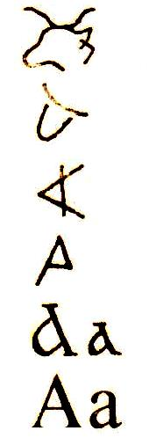
3
1
5
2
4
6. Подпиши рисунок словами из текста
«Постепенно буквы меняли и свой внешний облик. Они ложились на бок, поворачивались справа налево и слева направо, даже вставали на голову. Начиная свою жизнь рисунком – иероглифом, многие из них изменялись так, что уловить связи между ними может только специалист».
Notes:
По щелчку открываются ответы на вопросы

Slide 9
7. «Научный Словарь»
Выпиши из текста слова-определения, которым соответствует данное описание.
- название всех букв вместе, расставленных по порядку.
Алфавит
знаки, изображающие не звук, а целое слово или его часть
Буквы

Slide 10

8. Какая из пословиц отражает главную мысль текста «Алфавит»? Выдели эту пословицу жёлтым цветом.
 | Азбука велика, а тридцать только слов в ней.
 | Азбука – не мука, колыбель науки.
 | Без азбуки, как без рук.
 | Кто знает аз да буки, тому и книги в руки.
 | Сперва аз да буки, а там и науки.

Slide 11
III. Окружающий мир
кхмерский алфавит
(Камбоджа)
Убыхский язык (язык одного из кавказских народов)
Казахский и башкирский алфавит
Армянский алфавит
72 буквы
до 80 согласных фонем
42 буквы
38 букв
Болгарский
алфавит
Шведский и норвежский алфавит
Латинский, английский, немецкий и французский алфавит
Еврейский алфавит
30 букв
нет букв Ы, Э и Ё
29 букв
22 буквы
26 букв
Племя ротокас с острова Бугенвиль,
Папуа-Новая Гвинея.
11 букв, из них 6 согласных.

Slide 12

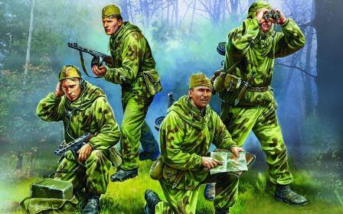

IV. Мир профессий
разведчик
криптограф – человек, занимающийся разработкой шифра.

Slide 13
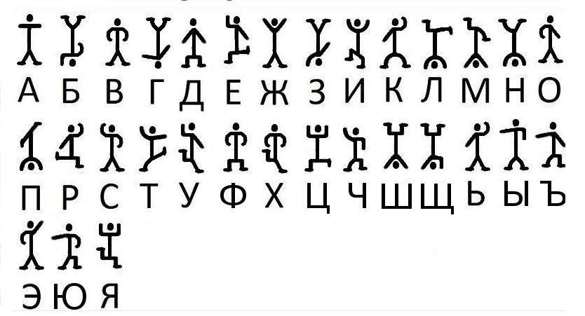
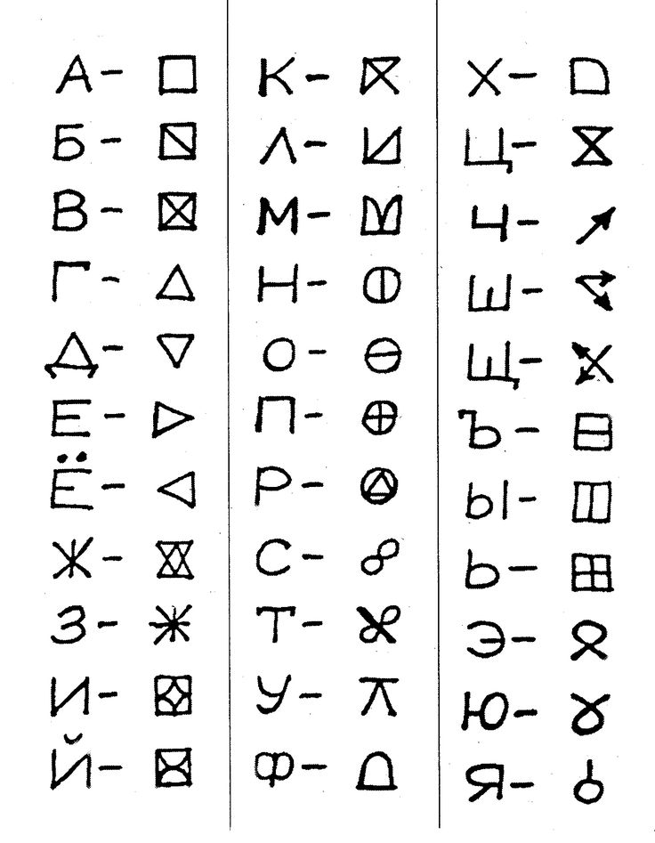
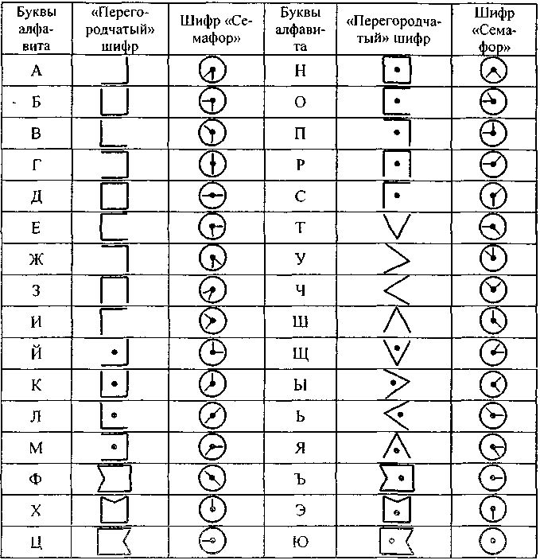
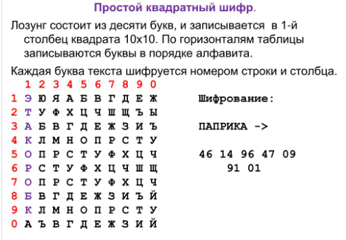
IV. Мир профессий. Какие бывают шифры
Шифр «Фигуры-рисунки»
Шифр «Пляшущие человечки»
Шифр «Перегородчатый» и «Семафор»

Slide 14

IV. Мир профессий
А | Б | В | Г | Д | Е | Е | Ж | З | И
1 | 2 | 3
Й | К | Л | М | Н | О | П | Р | С | Т
У | Ф | Х | Ц | Ч | Ш | Щ | ъ | ы | ь
Э | Ю | Я
1 9 2 21 12 1 – 15 6 14 21 12 1, 12 16 13 29 2 6 13 30 15 1 21 12 10.
_________________________________________________________________________________
Азбука – не мука, колыбель науки.

Slide 15
IV. Мир профессий
А теперь самостоятельно зашифруй одну из пословиц.
Сперва аз да буки, а там и науки.
Кто знает аз да буки, тому и книги в руки.
Аз да буки избавляют от скуки.
19 17 6 18 3 1 1 9 5 1 2 21 12 10, 1 20 1 14 10 15 1 21 12 10
12 20 10 9 15 1 6 20 1 9 5 1 2 21 12 10, 20 16 14 21 10 12 15 10 4 10 3 18 21 12 10
1 9 5 1 2 21 12 10 10 9 2 1 3 13 33 32 20 16 20 19 12 21 12 10

Slide 16

V. Творческая мастерская
Такими были заглавные буквы из книги русского первопечатника Ивана Фёдорова. Создай первую букву своего имени или своей фамилии в таком же формате.

Slide 17

VI. Подведём итоги
.
Вырази своё «Читательское мнение» об этом тексте. Раскрась смайлик нужным цветом.
 | Текст для меня был познавательным! |  | Текст для меня был не очень познавательным. Я это уже знаю. |  | Текст мне не понравился.
Оцени свою работу на занятии. Закрась нужное количество звёздочек.
Чему тебе ещё надо поучиться?
То, что у тебя хорошо получается – покажи зелёным цветом, а чему надо поучиться – красным.
 | Я был внимателен. У меня всё получилось!
 | Я был внимателен, но у меня не всё получилось.
 | Я был не внимателен и у меня ничего не получилось.
Определять тип текста
Восстанавливать деформированный план
Составлять кластер по данному тексту
Находить в тексте ответы на вопросы.
Выдвигать гипотезы.
Подбирать слова-определения

Slide 18
Спасибо за работу,
дети!

Slide 19
Источники
https://bibliotekitlt.tilda.ws/bibl23 - фотография «шифровальщики»
2. https://darminaopel.ru/library/pljashuschie-chelovechki-kartina.html - шифр «Пляшущие человечки»
3. https://za.pinterest.com/pin/767934173940328672/ - зашифрованный алфавит
4. https://warball.ru/shifr/i/kartochki/segodnya_3.html - простой квадратный шифр

